Slide 1

Clase 3
HTML Parte 2

Slide 2
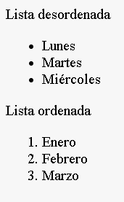
Listas
<ul>: lista desordenada.
<ol>: lista ordenada.
<li>: representa un elemento de la lista y su padre siempre tiene que ser una etiqueta ol o ul.
Ejemplo:
<h3>Lista desordenada</h3>
<ul>
<li>Lunes</li>
<li>Martes</li>
<li>Miércoles</li>
</ul>
<h3>Lista ordenada</h3>
<ol>
<li>Enero</li>
<li>Febrero</li>
<li>Marzo</li>
</ol>
Mira el resultado acá:
https://jsbin.com/birojac/edit?html,output

Slide 3

Tablas
Para crear tablas se utiliza la etiqueta table y se indican las filas y columnas utilizando tr (table row) y td (table data).
<table> table: contenedor principal
<tr> tr: representa una fila de la tabla
<th>Día</th> th: representa a una celda de encabezado en una tabla
<th>Mes</th>
</tr>
<tr>
<td>10</td> td: representa a una celda de datos
<td>Agosto</td>
</tr>
<tr>
<td>14</td>
<td>Septiembre</td>
</tr>
</table>

Slide 4
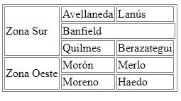
<table>
<tr>
<td rowspan="3“>Zona Sur</td>
<td>Avellaneda</td>
<td>Lanús</td>
</tr>
<tr>
<td colspan="3“>Banfield</td>
</tr>
<tr>
<td>Quilmes</td>
<td>Berazategui</td>
</tr>
<tr>
<td rowspan="2“>Zona Oeste</td>
<td>Morón</td>
<td>Merlo</td>
</tr>
<tr>
<td>Moreno</td>
<td>Haedo</td>
</tr>
</table>
Las columnas (td) siempre van dentro de las filas (tr). Si queremos agrupar celdas de una misma celda o columna hay que agregar los siguientes atributos:
colspan (column span = número de celdas a abarcar)
rowspan (row span = número de celdas a abarcar).

Slide 5
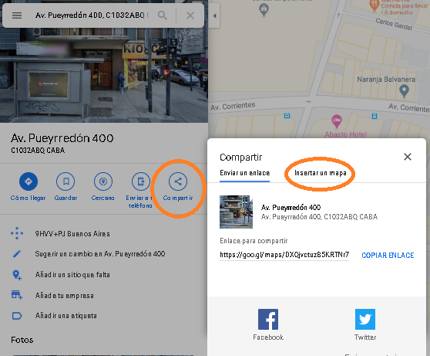
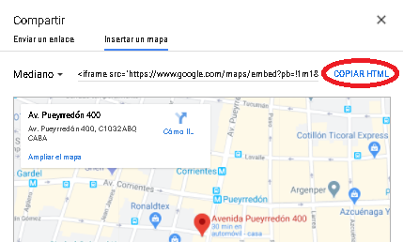
<iframe>
Se utiliza para incrustar otro documento HTML en la página actual
Para incrustar un mapa de google map en nuestra sitioweb, se busca la direccion en Google map, se hace click en Compartir, click Insertar mapa,
Click en Copiar HTML y lo pegan en el archivo HTML

Slide 6
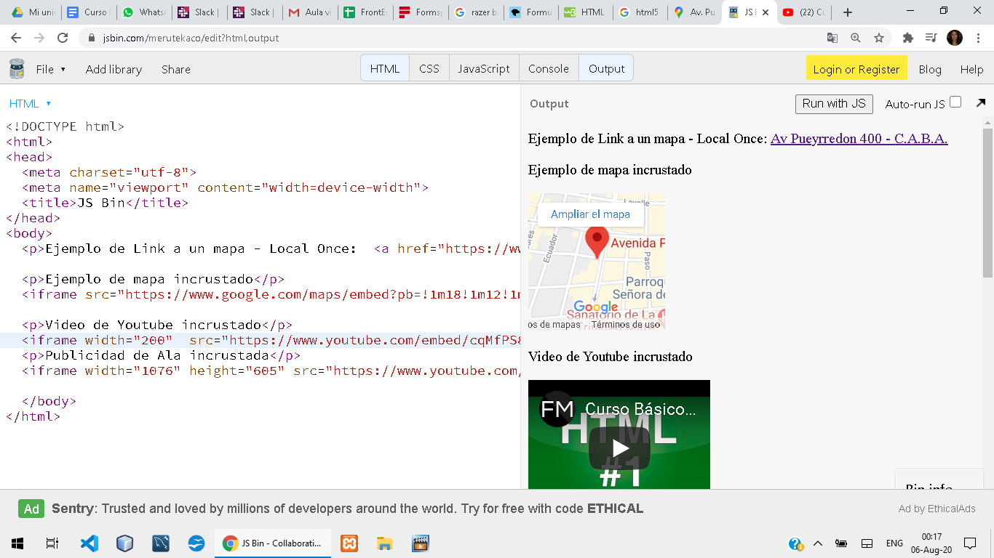
<iframe>
Asi se veria en el navegador
También podría agregar videos o publicidades.
https://jsbin.com/merutekaco/edit?html,output

Slide 7
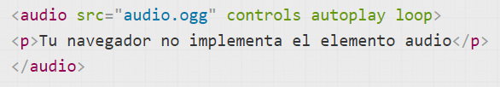
<audio> y <video>
Estas etiquetas nos permiten agregar contenido multimedia.
<audio> acepta como atributos:
controls: muestra los controles estándar para audio en una
página web.
autoplay: hace que el audio se reproduzca automáticamente.
loop: hace que el audio se repita automáticamente.
muted: especifica que la salida de audio debe estar silenciada.
preload: es usado en el elemento audio para almacenar temporalmente (buffering) archivos de gran tamaño.
src: puede ser una URL del archivo de audio o la ruta al archivo local.
<video> acepta como atributos:
controls: permite activar los controles del player.
poster: muestra una imagen a modo de presentación.
autoplay, loop, muted, preload y src con la misma función que en audio

Slide 8
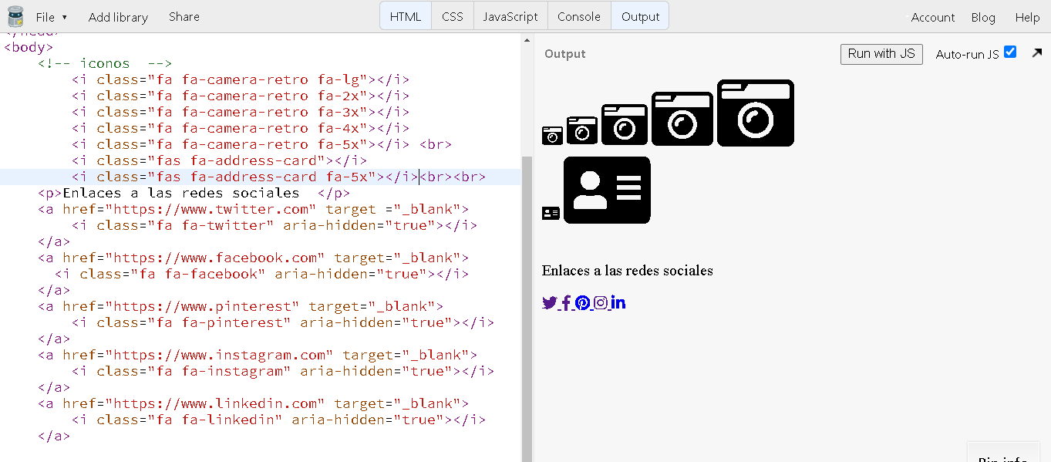
Iconos
Hay varias formas de agregar iconos a tu sitio web, en https://fontawesome.com/ , hay iconos gratuitos y pagos, te registras en el sitio y te envian un mail con una etiqueta que agregaras al <head> de tu HTML
Luego elijes los iconos a utilizar y los agregan a su página
https://jsbin.com/wuyeden/edit?html,output

Slide 9
Sitios para alojar nuestro proyecto
Existen varios sitios gratuitos para subir nuestro proyecto:
https://firebase.google.com/docs/hosting/quickstart es un poco mas complicado
https://app.netlify.com/drop , éste último es muy sencillo, registrarse, arrastrar y soltar la carpeta del proyecto, te brinda un link de tu sitio para que puedas compartir

Slide 10
Varios
Para el envío de mail se utiliza etiqueta <a> y el atributo href=”mailto:.....”:
<p>Envíame tus sugerencias de recetas a mi correo:
<a href="mailto:ejemplo@mail.com">ejemplo@mail.com</a>
</p>

Slide 11
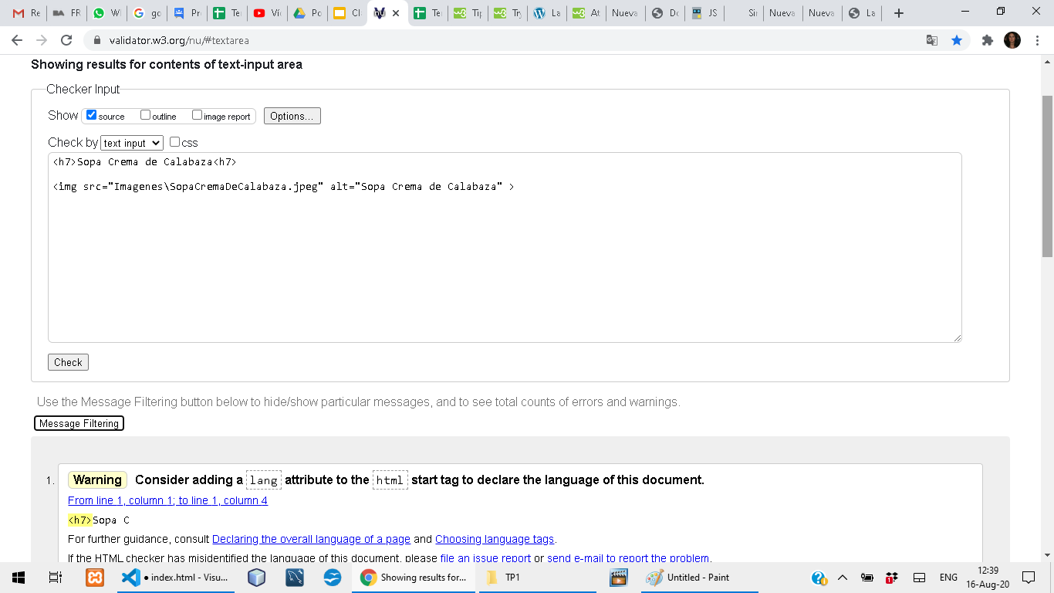
Varios
Existen sitios para validar la páginas HTML, Ejemplo: https://validator.w3.org/#validate_by_input
Copian el contenido de la página, la chequean, verifican los errores y corrigen.
Ahí se uso una etiqueta <h7> que no existe
y aquí marca el error

Slide 12
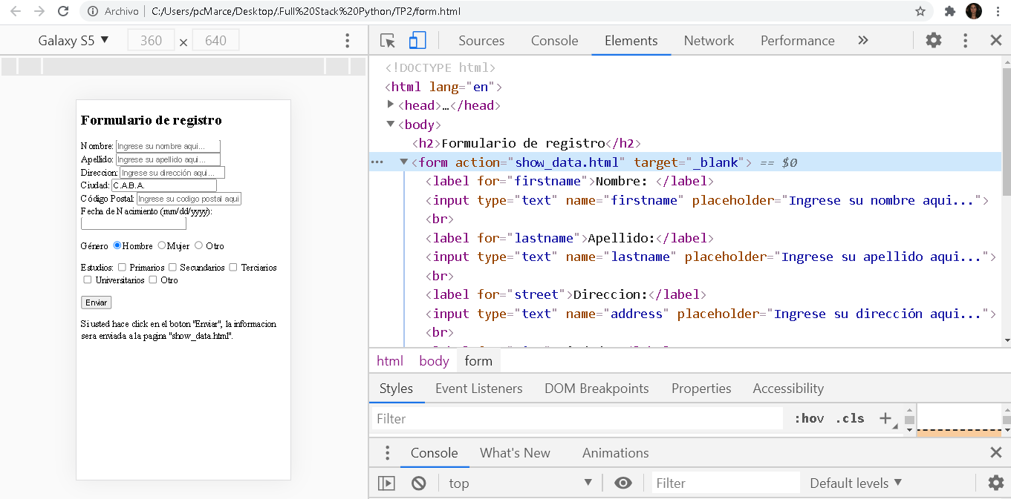
Inspeccionar páginas
Se Inspeccionan sitios web e para corregir errores, en el navegador sobre el sitio hacer click con botón derecho e Inspeccionar

Slide 13
Fin

